Slide 1
毕业设计（论文）答辩
基于区块链的分布式
AI 数据确权系统设计
学生：王孝萌
学号：22480010119
班级：AI221
指导教师：王 艳
宁波工程学院 · 机器人学院 · 人工智能专业
2026 年 5 月
Notes:
【15 秒 · 开场】
"各位老师好，我是 AI221 班的王孝萌，学号 22480010119，指导教师王艳老师。我的毕业设计题目是《基于区块链的分布式 AI 数据确权系统设计》。下面开始汇报。"
【动作】正对老师，停 1 秒让评委看清标题再开口。

Slide 2
汇报提纲
01
研究背景与意义
AI 数据确权痛点与研究价值
02
相关技术介绍
区块链 / SHA-256 / IPFS / 智能合约
03
系统设计
架构 · 确权机制 · 混合存储
04
原型实现与实验
Solidity + Python 仿真 + Streamlit 前端
05
总结与展望
主要贡献 · 不足 · 未来方向
宁波工程学院 · 机器人学院 AI221 · 王孝萌
2 / 12
Notes:
【10 秒 · 提纲】
"汇报包括五个部分：研究背景与意义、相关技术、系统设计、原型实现与实验验证、总结与展望。"
【动作】一句话扫过 5 个圆圈。

Slide 3
01 研究背景
AI 模型训练 ≈ 高质量数据 · 但数据要素市场面临四重困境
确权困难
收益不公
数据复制成本趋近于零
缺少可验证的唯一标识
中心化平台主导定价
原始提供者所得极少
隐私风险
追溯缺失
集中存储结构性单点
一次泄漏即全量外泄
数据一旦用于训练
难以追踪后续使用
宁波工程学院 · 机器人学院 AI221 · 王孝萌
3 / 12
Notes:
【40 秒 · 背景 + 意义合并】
"AI 模型性能取决于训练数据规模与质量。IDC 预测 2025 年全球数据突破 175 ZB，但高质量训练数据非常稀缺。当前数据要素市场面临四个问题：
确权困难——数据复制成本趋近于零；
收益不公——中心化平台主导定价；
隐私风险——集中存储一次泄漏全量外泄；
追溯缺失——数据用于训练后难以追踪。
本研究在技术、经济、法律三个层面，为数据要素的可信流通提供基础设施。"
【动作】依次指 4 张痛点卡片，最后一句"三个层面"放慢、语气收紧。

Slide 4
02 相关技术栈
区块链
SHA-256
Merkle 树
去中心化账本
不可篡改 · 可追溯
数据指纹算法
雪崩效应 · 抗碰撞
批量数据高效验证
部分数据可证明
IPFS
Solidity
PoS 共识
内容寻址分布式存储
链上仅存 CID
智能合约开发语言
0.8.x 溢出保护
权益加权选主
能耗低 · 可扩展
宁波工程学院 · 机器人学院 AI221 · 王孝萌
4 / 12
Notes:
【30 秒 · 相关技术 · 只展开 3 个重点】
"系统主要用到六类技术。这里讲三个最关键的：
SHA-256 为数据生成唯一指纹，具有雪崩效应——改动一个字节哈希就完全不同；
Solidity 0.8.20 编写智能合约，内置整数溢出保护；
简化 PoS 共识按权益加权随机选主，能耗低。
Merkle 树、IPFS、区块链账本作为配套技术支撑。"
【动作】只指 SHA-256、Solidity、PoS 三张卡，其余三个一句话带过。

Slide 5
03 系统总体架构
三层架构：应用交互层 → 业务逻辑层 → 基础设施层
应用交互层
Streamlit 前端 · CLI · 用户钱包
业务逻辑层
数据哈希 · 签名 · 请求路由 · 合约调用
基础设施层
区块链网络（DataRegistry 合约） · IPFS 分布式存储
宁波工程学院 · 机器人学院 AI221 · 王孝萌
5 / 12
Notes:
【25 秒 · 系统总体架构】
"系统采用三层架构：应用交互层包括 Streamlit 前端和命令行；业务逻辑层处理哈希计算、签名、合约调用；基础设施层由 EVM 区块链和 IPFS 分布式存储组成。"
【动作】从上往下指三个横向色块。

Slide 6
03 数据确权机制
数据指纹 + 链上时间戳 + 时间优先原则 = 不可篡改的产权证据链
1
2
3
4
STEP 1
STEP 2
STEP 3
STEP 4
计算 SHA-256 指纹
生成 IPFS CID
链上登记
时间优先裁决
对原始数据进行哈希，
批量数据用 Merkle 根聚合
原始数据 AES 加密后上传 IPFS，
获得内容标识符
dataId · owner · hash · CID · timestamp
六字段组合写入合约
hashToId 映射防重复登记
冲突时以链上时间戳为准
宁波工程学院 · 机器人学院 AI221 · 王孝萌
6 / 12
Notes:
【40 秒 · 确权机制 4 步】
"确权机制分四步。
第一步：对原始数据计算 SHA-256 指纹；
第二步：原始数据 AES 加密后上传 IPFS 获得 CID；
第三步：把 dataId、owner、hash、CID、时间戳等六字段写入合约；
第四步是【时间优先裁决】——两个账户试图登记同一个哈希时，合约拒绝后来者，最早上链者获得产权优先权。"
【动作】按顺序指 4 个圆圈，加重第 4 步。

Slide 7
04 智能合约实现 · 两个合约分层协同
身份层 IdentityRegistry + 确权层 DataRegistry · 真实 EVM 已部署
① IdentityRegistry · 身份登记合约
② DataRegistry · 数据确权合约
职责
参与者链上实名登记 · 作为确权前置条件
职责
AI 数据资产链上确权 + 一致性校验
字段
wallet / orgName / role / authHash / timestamps / isActive
字段
owner / dataHash / CID / dataType / license / ts / isActive
接口
register · update · deactivate
接口
register · verify · deactivate
查询
isActive · hasRole · getIdentity
查询
ownerOf · lookupByHash
事件
IdentityRegistered · Updated · Deactivated
事件
DataRegistered · Verified · Deactivated
实测 Gas
部署 1,699,874 · register 227,279
实测 Gas
部署 1,555,243 · register 275,917 · verify 46,097
协同调用：DataRegistry.register() 内部会调用 IdentityRegistry.isActive() 做前置身份校验
宁波工程学院 · 机器人学院 AI221 · 王孝萌
7 / 12
Notes:
【50 秒 · 双合约实现 · 全场亮点】
"原型采用【身份层 + 确权层】分层设计，部署两个相互协作的智能合约。
左边 IdentityRegistry——参与者实名登记合约，6 字段，提供 register/update/deactivate 三个写接口和 isActive/hasRole 两个查询，实测部署 Gas 约 170 万。
右边 DataRegistry——数据确权合约，7 字段，外部接口 register/verify/ownerOf。实测部署 Gas 155 万，register 27.6 万，verify 4.6 万。
两个合约通过【调用而非继承】耦合——DataRegistry 在执行 register 之前会先调用 IdentityRegistry.isActive() 做身份前置校验。"
【动作】左右卡片各一句，底部协同条作为收尾。
【追问"为什么分两个合约"】答：分层便于各自独立升级，身份合约未来可换成中心化 KYC 或其它身份方案而不影响确权逻辑。

Slide 8
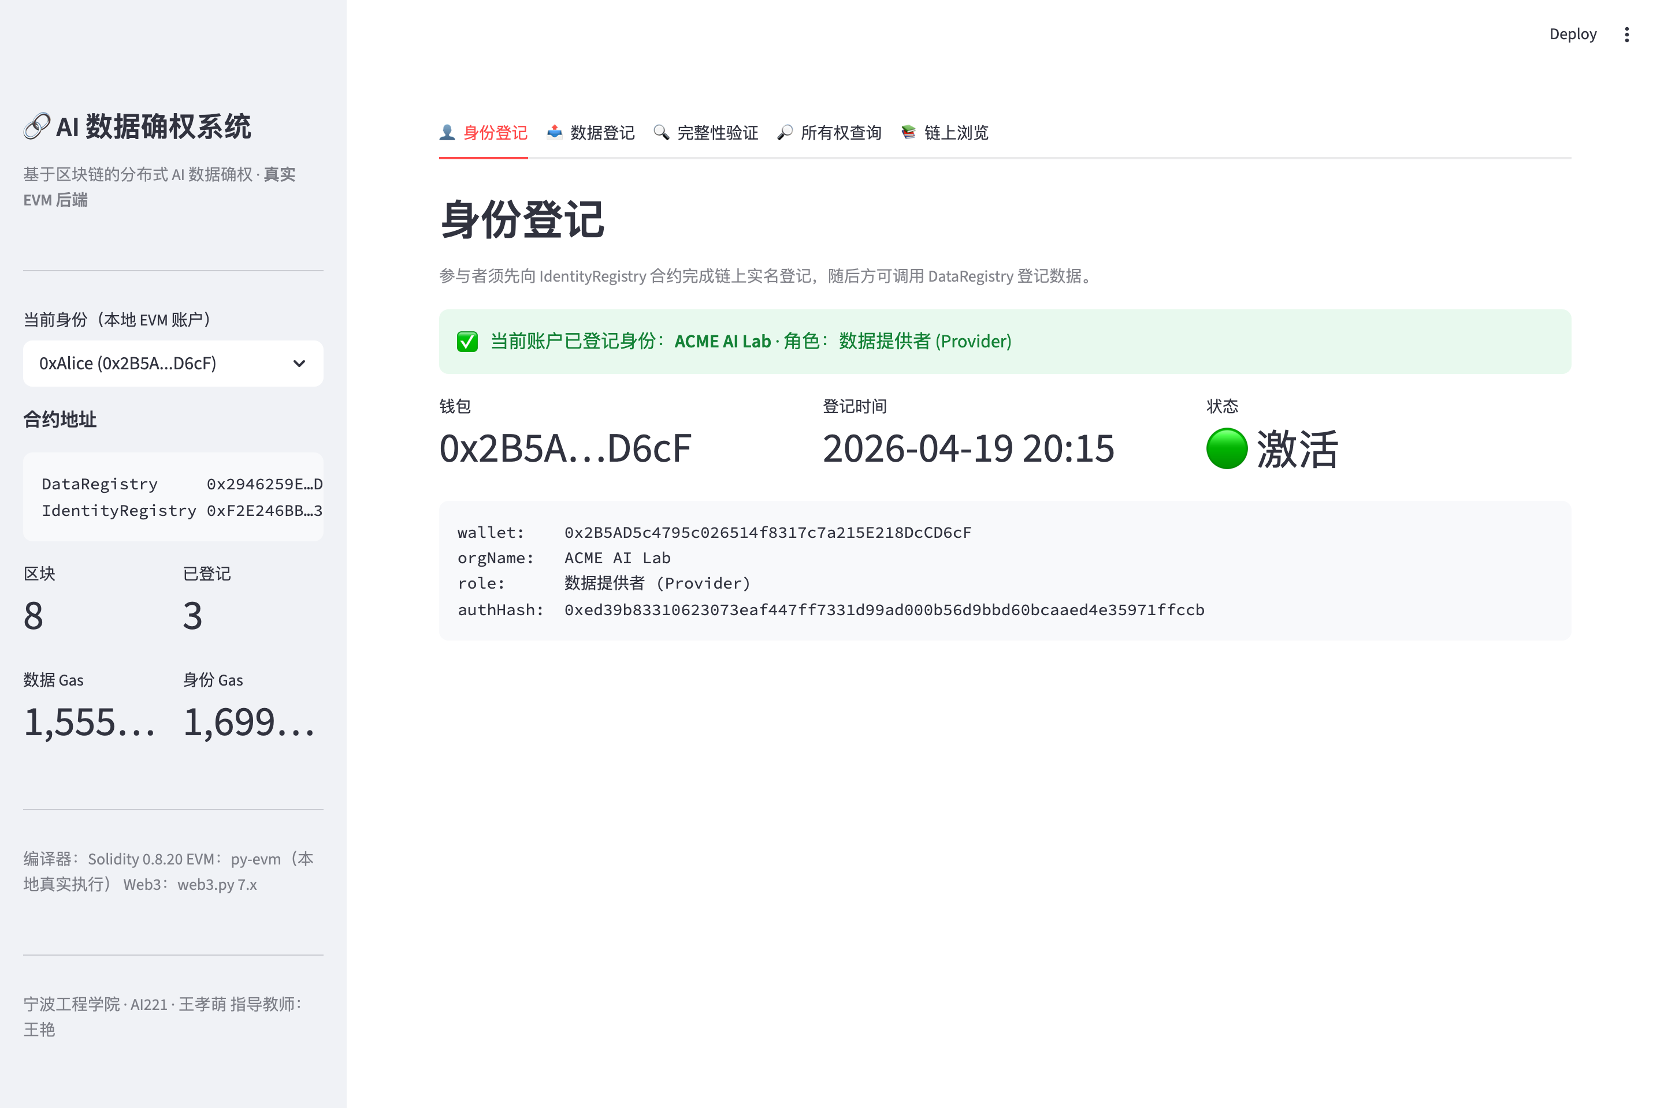
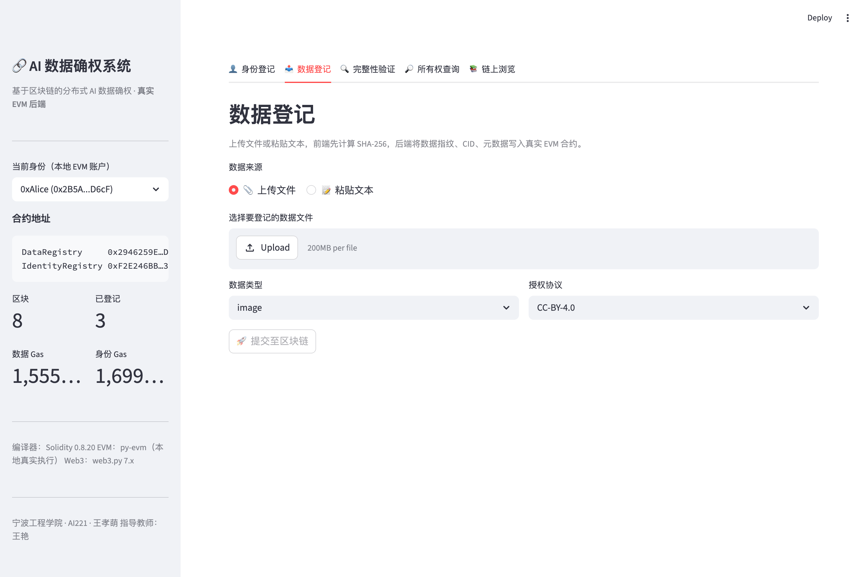
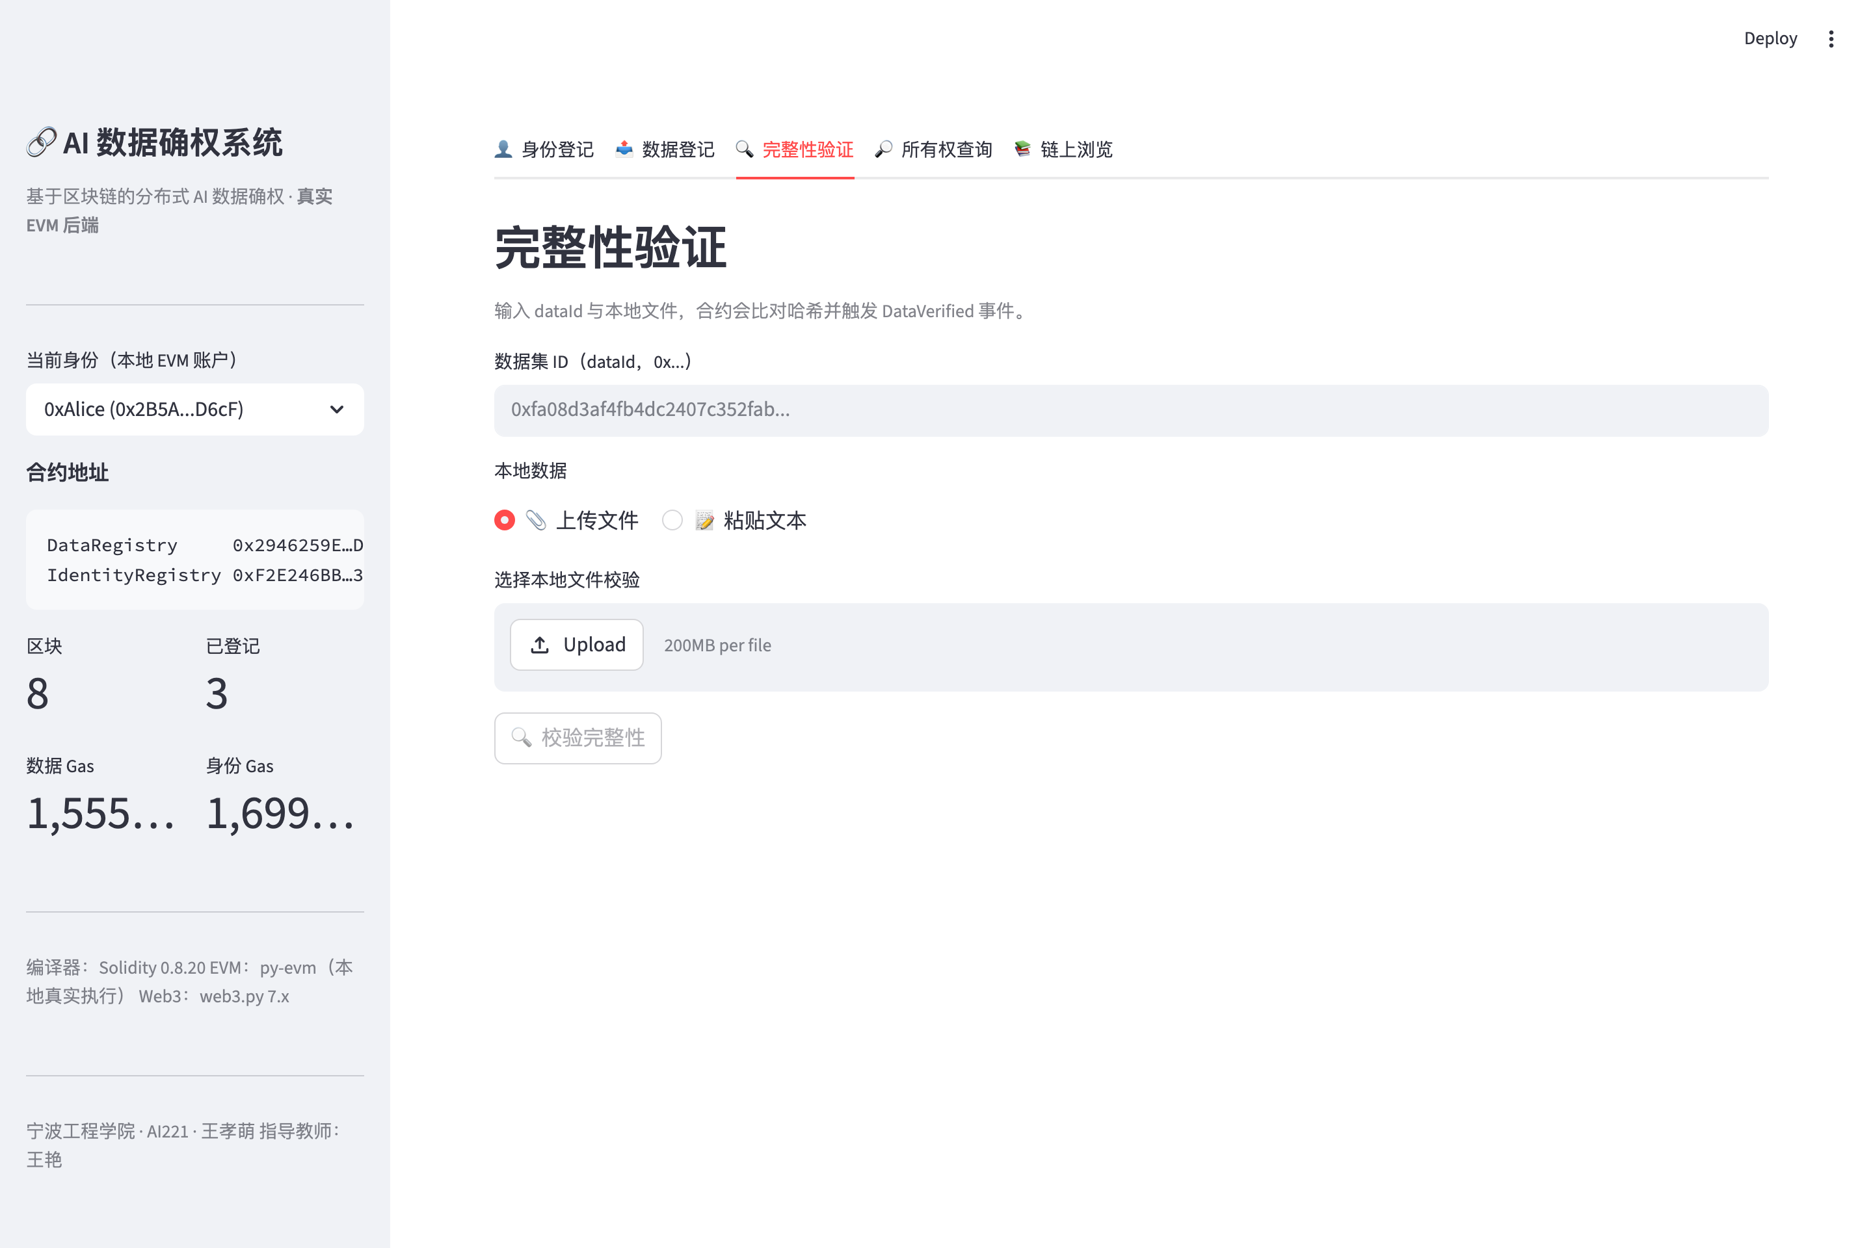
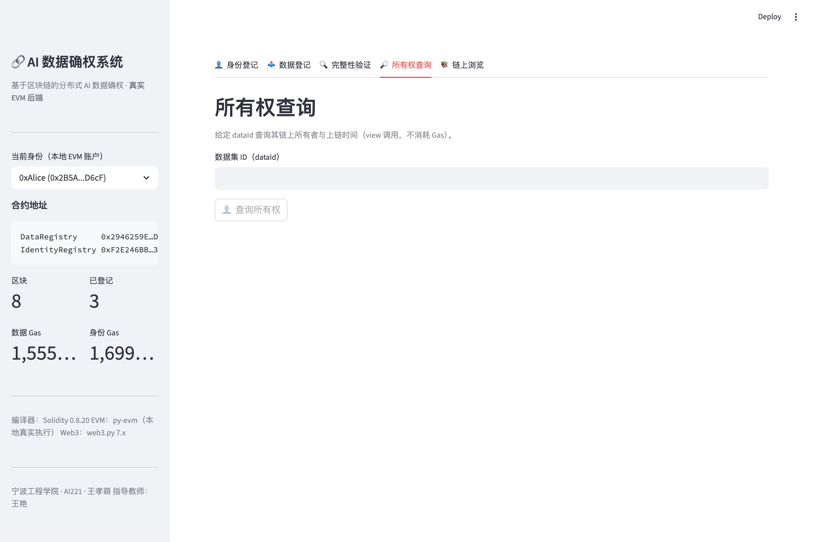
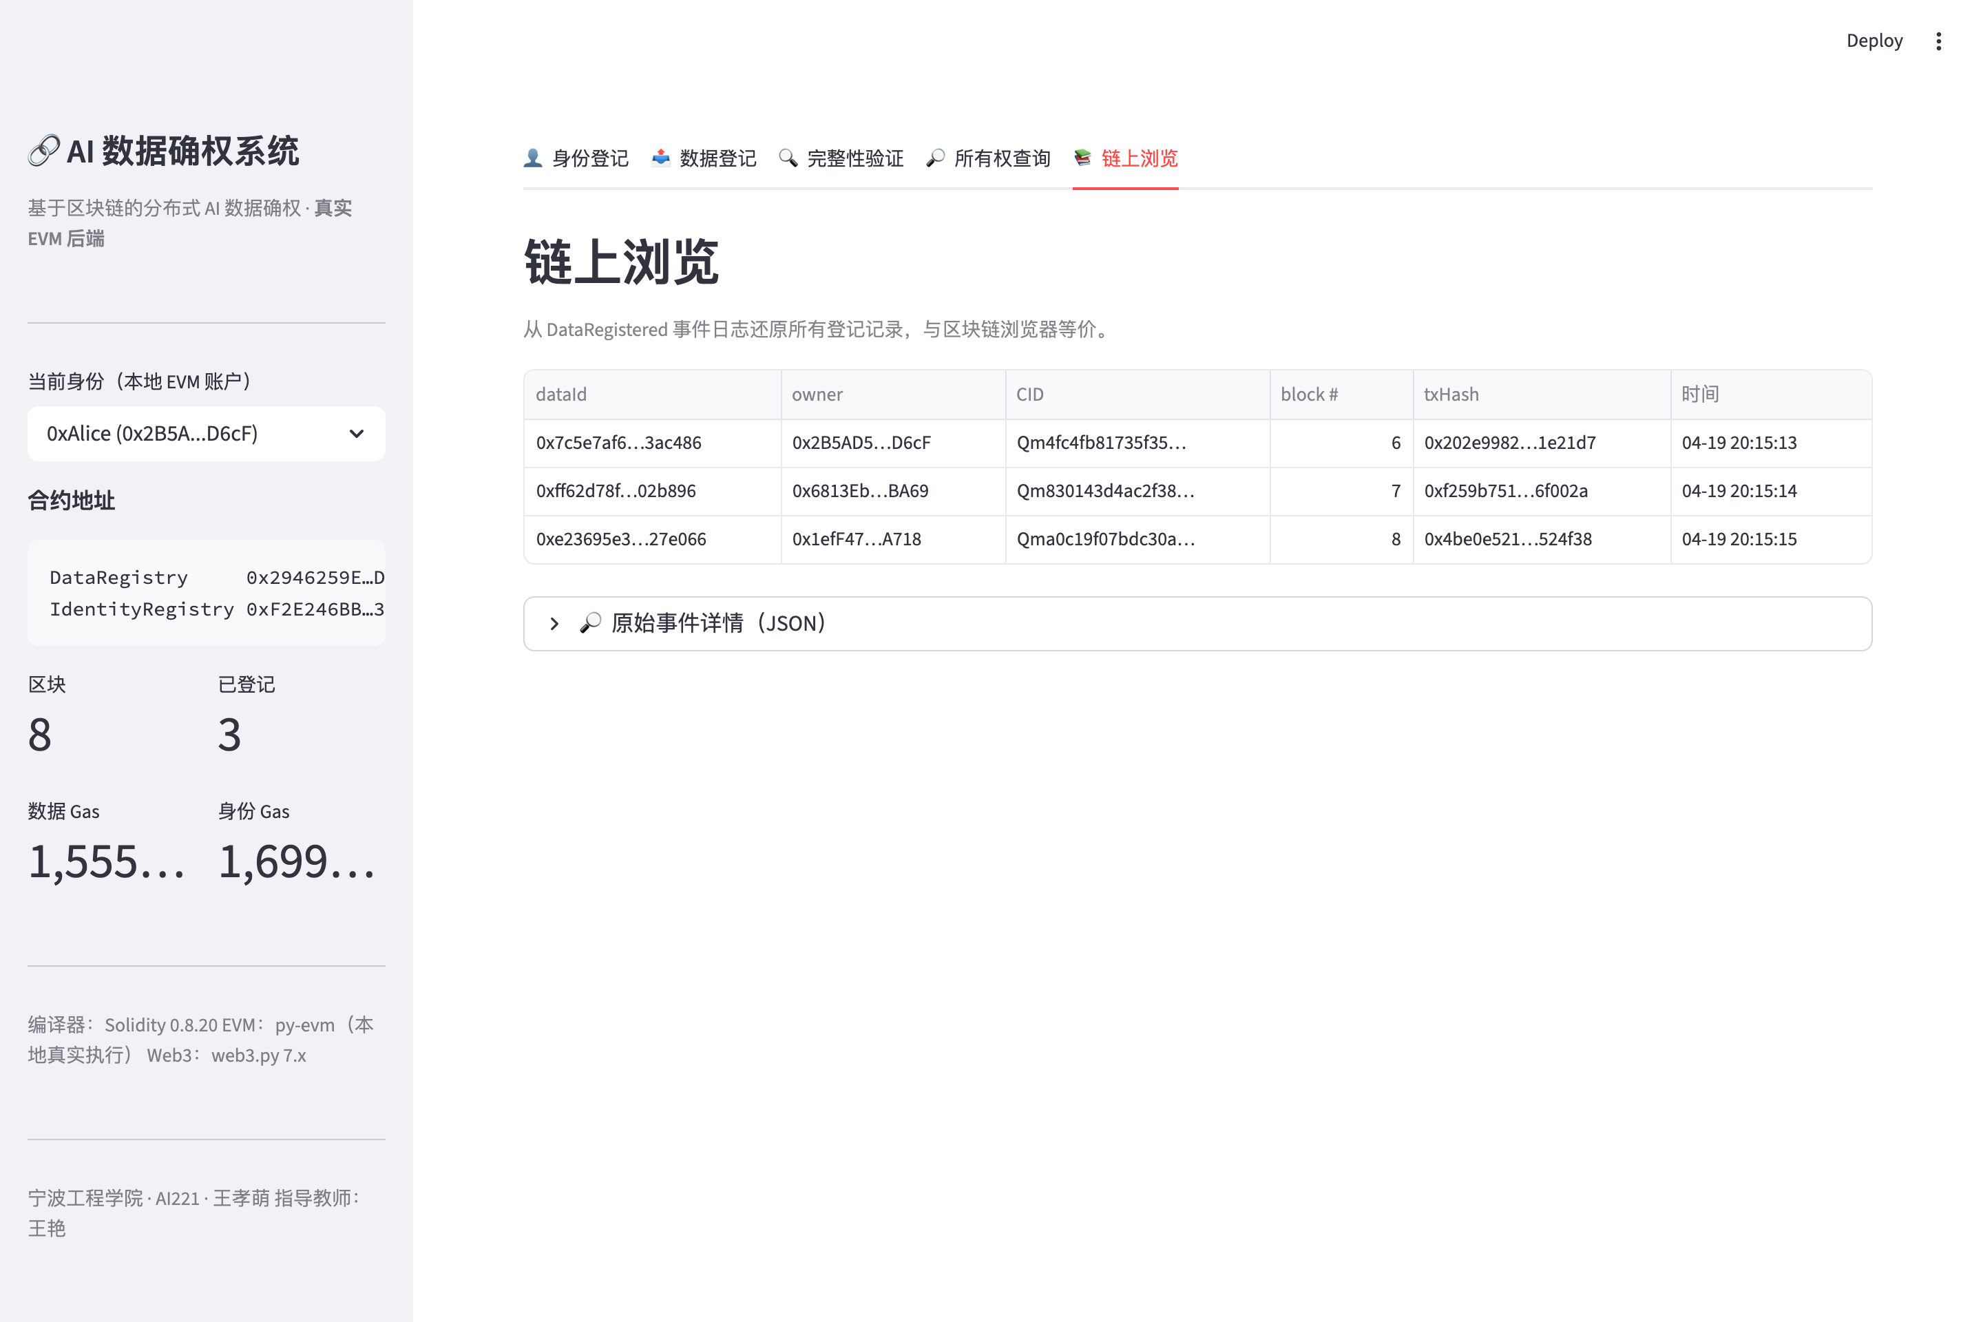
04 Streamlit 前端原型
5 个交互页面：身份登记 · 数据登记 · 完整性验证 · 所有权查询 · 链上浏览
① 身份登记
② 数据登记
③ 完整性验证
④ 所有权查询
⑤ 链上浏览
宁波工程学院 · 机器人学院 AI221 · 王孝萌
8 / 12
Notes:
【15 秒 · 前端 + 引出录屏】
"前端基于 Streamlit 实现了 5 个交互页面：身份登记、数据登记、完整性验证、所有权查询、链上浏览。下面用一段录屏展示完整闭环。"
【动作】依次指 5 张截图，最后一句话作为引出，立刻翻页触发录屏。
▶ 此页之后嵌入 90 秒静音录屏，现场配解说词（见演讲稿配套文件）。

Slide 9
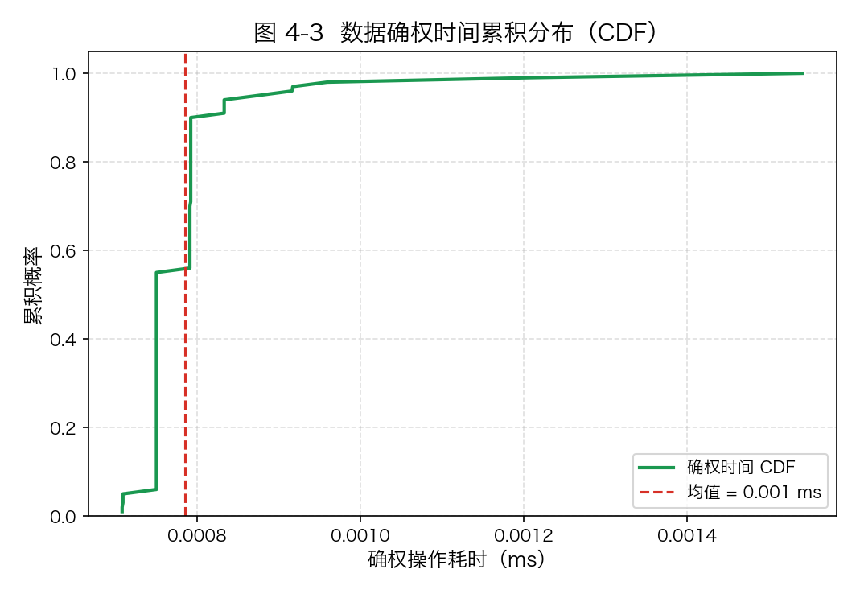
04 完整性实验 + Gas 实测
两合约 Gas 实测（本地真实 EVM）
合约 · 操作
实测 Gas
USD
Identity · 部署
1,699,874
≈ $102
Identity · register
227,279
≈ $13.6
Data · 部署
1,555,243
≈ $93
Data · register
275,917
≈ $16.6
Data · verify
46,097
≈ $2.8
篡改 1 字节 → 检测率 100%
宁波工程学院 · 机器人学院 AI221 · 王孝萌
9 / 12
Notes:
【50 秒 · 完整性 + Gas 实测 · 数据高潮】
"实验验证从三个维度展开。
性能方面：5 到 500 节点规模下做了 1520 次登记和 220 次验证，端到端延迟 P50 约 133 毫秒、P95 约 152 毫秒。
完整性方面：100 组改 1 字节实验，全部检测出篡改，检测率 100%。
Gas 方面【重点】——这些数字不是估算，是本地真实 EVM 实测。两个合约部署一次性成本约 100 美元，每笔身份登记 13.6 美元，每笔数据登记 16.6 美元，每笔完整性校验 2.8 美元。对 AI 数据资产这种低频高价值场景完全可接受。"
【动作】左 CDF 图快速带过，重点讲右侧 Gas 表，加重"实测""真实 EVM"两个词。
【追问部署地址】答：合约地址就是刚才录屏侧栏显示的两行，本地 py-evm 真实部署。

Slide 10
05 主要贡献
01
AI 数据场景适配
02
混合存储架构
将区块链确权与 AI 训练数据的特殊属性结合，
设计了颗粒度-效率平衡的确权方案
链上索引 + 链下加密存储，
在控制上链成本的同时保障数据安全
03
完整原型系统
04
系统性实验验证
两合约 + Python 仿真 + 5 页前端
共 29 项测试（18 registry + 11 EVM）全部通过
从性能、完整性、Gas 成本三维度验证，
核心功能运行正常
宁波工程学院 · 机器人学院 AI221 · 王孝萌
10 / 12
Notes:
【30 秒 · 主要贡献】
"主要贡献四点：
一是把区块链确权与 AI 数据特殊属性结合；
二是设计【链上索引 + 链下加密】混合存储；
三是做了完整原型——两合约 + Python 双通路 + 5 页前端，共【29 项测试】全部通过；
四是 Gas 数字是真实 EVM 实测，不是估算。"
【动作】指 4 个卡片，重点强调第三、第四点。

Slide 11
05 不足与展望
当前工作的不足
未来研究方向
合约在本地真实 EVM (py-evm) 已部署，尚未迁至 Sepolia 公网测试
合约部署至 Sepolia / 联盟链实测
仅覆盖确权与验证，未实现数据使用溯源
结合联邦学习实现「数据不出本地」的训练
前端功能基础，缺权限管理与审计日志
跨链互操作支持数据资产的跨链迁移
AES 密钥管理依赖线下交换，欠缺密钥协议
对接国内数据要素市场化合规框架
宁波工程学院 · 机器人学院 AI221 · 王孝萌
11 / 12
Notes:
【20 秒 · 不足与展望】
"不足：尚未部署到 Sepolia 公网、数据使用溯源未实现、AES 密钥管理依赖线下交换。
未来方向：部署公网实测、结合联邦学习实现数据不出本地、对接国内数据要素合规框架。"
【动作】左右对照，左栏读不足、右栏读展望。

Slide 12
谢谢聆听
恳请各位老师批评指正
王孝萌 · AI221 · 指导教师：王艳
2026.05 宁波工程学院
Notes:
【5 秒 · 结束】
"汇报完毕，恳请各位老师批评指正，谢谢。"
【动作】鞠躬 / 点头示意。

